Slide 1
UỶ BAN NHÂN DÂN HUYỆN KIM BẢNG TRƯỜNG MẦM NON BA SAO
Hoạt động: Làm quen với toán:
Đếm đến 4, nhận biết nhóm số lượng 4
Đối tượng: 3- 4 tuổi
Giáo viên: Lê Thị Lan Hương

Slide 2
HĐ1: Ôn nhóm số lượng 3

Slide 3
HĐ1: Ôn nhóm số lượng 3

Slide 4
HĐ1: Ôn nhóm số lượng 3

Slide 5
HĐ1: Ôn nhóm số lượng 3

Slide 6
HĐ2: Đếm đến 4, nhận biết nhóm số lượng trong phạm vi 4

Slide 7
HĐ 2: Đếm, nhận biết nhóm số lượng trong phạm vi 4

Slide 8
HĐ 2: Đếm, nhận biết nhóm số lượng trong phạm vi 4

Slide 9
HĐ 2: Đếm, nhận biết nhóm số lượng trong phạm vi 4

Slide 10
HĐ 2: Đếm, nhận biết nhóm số lượng trong phạm vi 4

Slide 11
HĐ 2: Đếm, nhận biết nhóm số lượng trong phạm vi 4
?

Slide 12
HĐ 2: Đếm, nhận biết nhóm số lượng trong phạm vi 4

Slide 13
HĐ 2: Đếm, nhận biết nhóm số lượng trong phạm vi 4

Slide 14
HĐ 2: Đếm, nhận biết nhóm số lượng trong phạm vi 4

Slide 15
HĐ 2: Đếm, nhận biết nhóm số lượng trong phạm vi 4

Slide 16
HĐ 2: Đếm, nhận biết nhóm số lượng trong phạm vi 4

Slide 17
HĐ3: Ôn luyện, củng cố

Slide 18
HĐ3: Ôn luyện, củng cố
Trò chơi: “Bé nhanh trí”
Hết giờ
5
4
3
1
2

Slide 19
HĐ3: Ôn luyện, củng cố
Trò chơi: “Bé nhanh trí”

Slide 20
HĐ3: Ôn luyện, củng cố
Trò chơi: “Bé nhanh trí”
1)
2)
Hết giờ
5
4
3
1
2

Slide 21
HĐ3: Ôn luyện, củng cố
Trò chơi: “Bé nhanh trí”
Hết giờ
5
4
3
1
2

Slide 22
HĐ3: Ôn luyện, củng cố
Trò chơi: “Bé nhanh trí”

Slide 23
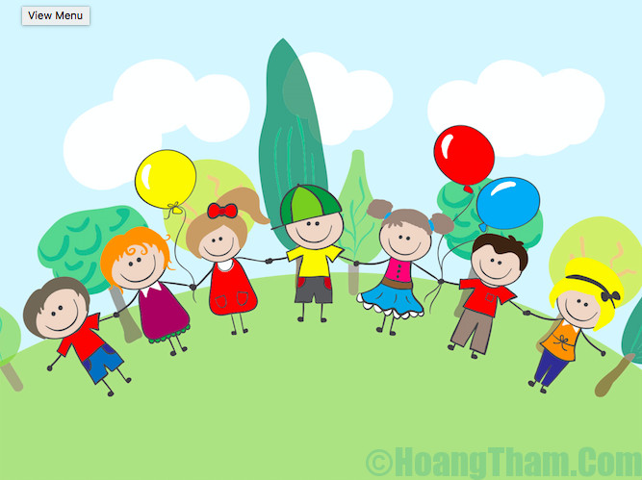
Xin chào và hẹn gặp lại các bé trong những buổi học sau !

